Slide 1
Информационно-мультимедийный центр «ЯДРО» (Якорь Динамичных Ресурсов Образования) – образовательная платформа будущего
Краевой конкурс
ЦОС
Авторы проекта:
Горохова Ольга Михайловна, директор
Спирина Наталия Владимировна, педагог-библиотекарь
МАОУ «СОШ с УИОП №3» г. Березники

Slide 2
Цель и задачи проекта:
Цель проекта: создание условий для развития интеллектуальной культуры, медиа- и информационной грамотности всех участников образовательного процесса через проектирование модели деятельности информационно-мультимедийного центра как надпредметного ядра Цифрового многоуровневого информационного пространства
1. Изучить и разработать нормативно-правовую базу проектной модели деятельности информационно-мультимедийного центра, диагностический инструментарий по проблемам проекта, программу психолого-педагогического мониторинга.
2. Смоделировать и апробировать уникальную Обучающую среду выбора для проявления и развития образовательной активности и цифровых навыков.
3. Модернизировать материально-техническую базу школьной библиотеки, превратив её в информационно-мультимедийный центр.

Slide 3
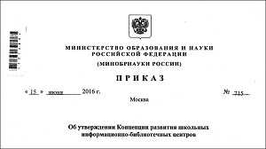
Актуальность
Повышение неопределенности будущего в связи с быстрым изменением технологий и условий жизни, а так же заинтересованность работодателей в сотрудниках, умеющих критически мыслить и креативно решать задачи, открытых новым знаниям и инновационным подходам, способных эффективно общаться и работать в команде предъявило новые требования к результатам школьного образования – оно становится для каждого лишь этапом обучения, длящегося всю жизнь, требует формирования умения учиться и адаптироваться к новым условиям.
Тренды запросов так же требуют расширения предметного содержания школьного образования: дополнительные знания («новые грамотности»: финансовая, цифровая, правовая, экологическая и др.) должны быть включены в образовательную школьную программу.
Темпы глобальных изменений в большинстве областей серьезно опережают темпы обновления школьного образования и постепенное обновление содержания образовательных программ вслед за изменением технологий и условий жизни оказывается неэффективным — готовые знания «в коробке» с большей долей вероятности устареют к моменту выхода выпускника на рынок труда, поэтому один из путей формирования универсальных компетентностей и новой грамотности - расширение практики формирования универсальных компетентностей и новой грамотности вне традиционных школьных форматов — в дополнительном образовании, в информационно-образовательной среде.

Slide 4
Обоснование проекта
Деятельность Центра позволит решить одну из серьезных проблем современной российской школы — растущее отставание от требований цифровизации экономики и основных сфер общественной жизни:
в школе не достаточно применяются эффективные цифровые инструменты, уже активно используемые детьми и взрослыми во многих других сферах деятельности;
школа использует не все возможности цифровых технологий для:
- персонализации обучения (выбор траектории, разнообразие учебных материалов, помощь при учебных трудностях);
- повышения мотивации школьников (интерактивные учебные материалы, обучающие игры),
- облегчения рутинной деятельности педагогов и управленцев (мониторинг, отчетность, проверка работ).

Slide 5
Использование новых цифровых и информационных технологий позволит решить следующие задачи, не решаемые или плохо решаемые школой на основе традиционных технологий:
интеллектуальное и эмоциональное вовлечение школьников в образовательный процесс;
устойчивое достижение образовательных результатов группой «отстающих» школьников (школьников с особенностями восприятия и поведения);
соразмерная и своевременная поддержка школьников с высокими способностями;
преодоление ограниченности доступных в школьном обучении образовательных ресурсов;
обеспечение непрерывности обучения за счет снятия пространственных и временных ограничений;
освоение современных цифровых технологий, прежде всего — в их применении, возможность выбора из широкого набора технологий.

Slide 6
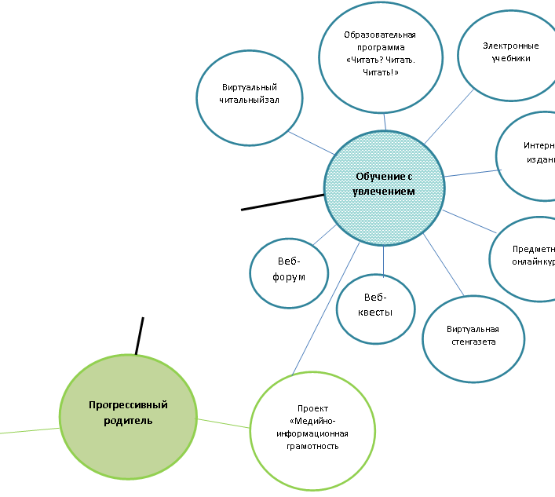
Модель деятельности информационно-мультимедийного центра «Ядро»
Образовательная платформа "NUCLEUS"
Информационно-мультимедийный центр "Ядро"
Виртуальный университет

Slide 7
Проектирование пространства информационно-мультимедийного центра «Ядро»
Зонирование пространства
зона для получения информационных ресурсов во временное пользование (абонемент);
Пополнение фонда
электронные учебники
доступ к художественной литературе на портале Литрес
Электронные помощники
4 компьютера с выходом в интернет
информационная панель
зона для самостоятельной работы с ресурсами на различных типах носителей (читальный зал и медиатека);
рекреационная зона для разнообразного досуга и проведения мероприятий;
зона хранения фонда;
презентационная зона для организации выставок и экспозиций;
зона коллективной работы с гибкой организацией пространства
доступ к медиа и информационным ресурсам на образовательной платформе "Nuclues"
полнение книжного фонда
Мультимедийный проектор
Информационная аналитическая система "Аверс - библиотека"
мобильный класс
электронная подписка на периодические издания

Slide 8
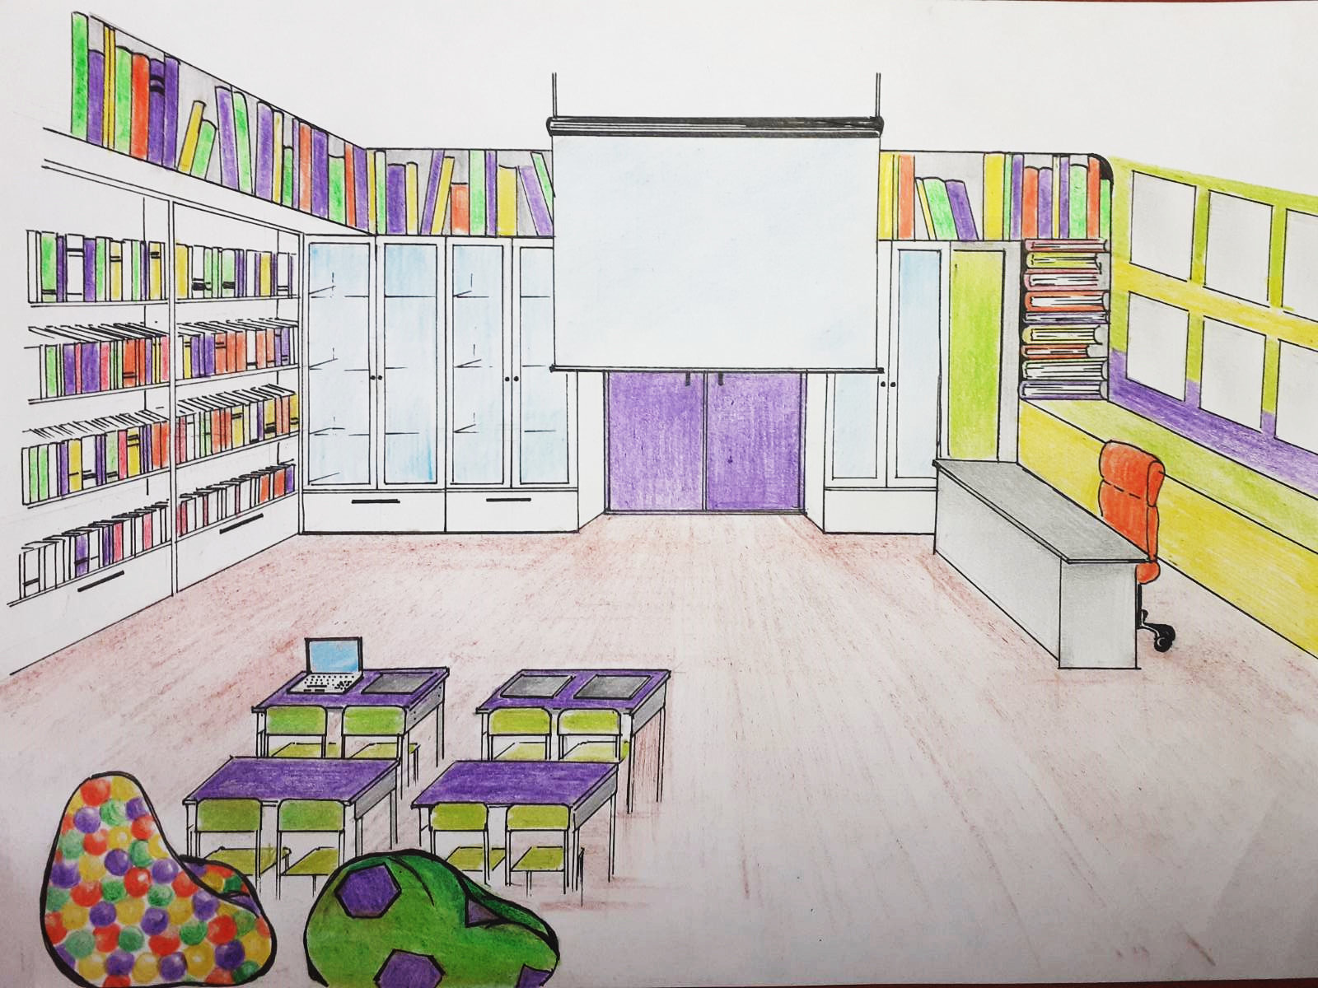
Моделирование пространства информационно-медийного центра

Slide 9
Моделирование пространства информационно-медийного центра

Slide 10
Результат
Выпускник, способный принимать решения, действовать и решать задачи в повседневной реальной жизни и самостоятельно учиться, адаптируясь к новым нестандартным ситуациям.
ИМЦ - как зона опережающего развития школы, её «центральный мозг» и «когнитивный ресурс» развития инновационных образовательных процессов, для учащихся – творческая лаборатория, место активного обучения, лаборатория «активного познания», которая создает обогащенную инновациями среду и особый интеллектуальный климат в школе.

Slide 11
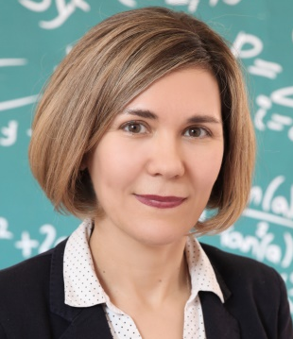
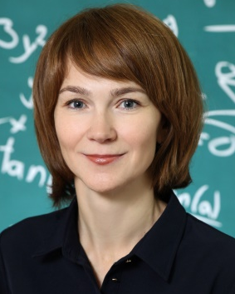
Спасибо
за внимание!
Команда проекта:
Горохова Ольга Михайловна, директор МАОУ «СОШ с УИОП №3»
Спирина Наталия Владимировна, педагог-библиотекарь

